Slide 1

PROYECTO “InventaPro:”
PRESENTACIÓN FINAL CAPSTONE

Slide 2
PROYECTO “NOMBRE DEL PROYECTO”
Nombre de estudiante
Cargo
Funciones desempeñadas
INTEGRANTES DEL PROYECTO
Nombre de estudiante
Cargo
Funciones desempeñadas
Nombre de estudiante
Cargo
Funciones desempeñadas

Slide 3
PROYECTO “InventaPro:”
DESCRIPCIÓN DEL PROYECTO
Problema
Las empresas con muchas sucursales enfrentan problemas para llevar un control eficiente de inventarios. Esto puede provocar:
Desabastecimientos: Falta de productos cuando se necesitan.
Propuesta de solución
Crear un sistema de gestión de inventario que:
Ayude a organizar mejor los inventarios.
Centralice el control desde una sucursal principal.
Optimice el flujo de stock y permita una distribución equilibrada.

Slide 4
PROYECTO “InventaPro:”
Objetivo General
Hacer un sistema que permita a las empresas con múltiples sucursales manejar sus inventarios de manera sencilla, eficiente y rentable.
Objetivos Específicos
•Implementar un sistema seguro con roles y permisos.
•Desarrollar un dashboard para visualizar información importante.
•Crear funciones para registrar, actualizar y gestionar productos e inventarios.
•Generar alertas automáticas cuando los niveles de inventario sean bajos.

Slide 5
PROYECTO “InventaPro:”
Alcances y limitaciones del proyecto
Alcances (Lo que el proyecto incluye):
Un sistema para registrar, actualizar productos.
Funciones para ver inventarios por sucursal.
Alertas automáticas para niveles bajos de productos
Generación de reportes con información importante para la toma de decisiones.
Limitaciones (Lo que el proyecto no incluye):
Una aplicación móvil.
Escaneo de códigos de barras o QR.
Rastreo en tiempo real de productos con GPS.

Slide 6
PROYECTO “InventaPro:”
Metodología de trabajo para el desarrollo del proyecto
¿Cómo se está haciendo este proyecto?
Kanban:
•Tablero visual con columnas como “Por hacer”, “En progreso” y “Completado”.
•Ayuda a organizar el flujo de trabajo y priorizar tareas.
Scrum (para documentación):
•División del trabajo en ciclos cortos (sprints).
•Ayuda a hacer entregas rápidas(ya que permite avanzar por partes) y mejora continua (al final de cada sprint se revisa y se hace ajustes).

Slide 7
PROYECTO “InventaPro:”
(aquí se pone la gantt)Cronograma para el desarrollo del proyecto
* Utilizar cronograma de inicio, indicando el cumplimiento al término del proyecto
Actividad | Fase 1 |  |  |  | Fase 2 |  |  |  |  |  |  |  |  |  |  |  | Fase 3
 | S 1 | S 2 | S 3 | S 4 | S 5 | S 6 | S 7 | S 8 | S 9 | S 10 | S 11 | S 12 | S 13 | S 14 | S 15 | S 16 |  | S 17 | S 18
Describe actividades del punto anterior

Slide 8
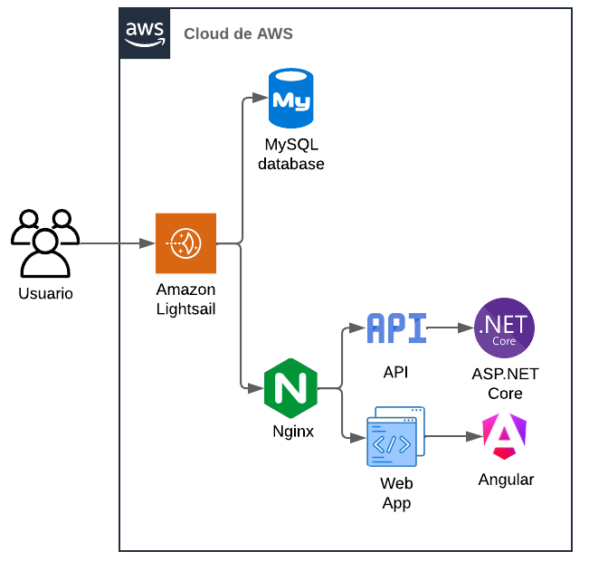
PROYECTO “InventaPro:”
Arquitectura del software

Slide 9
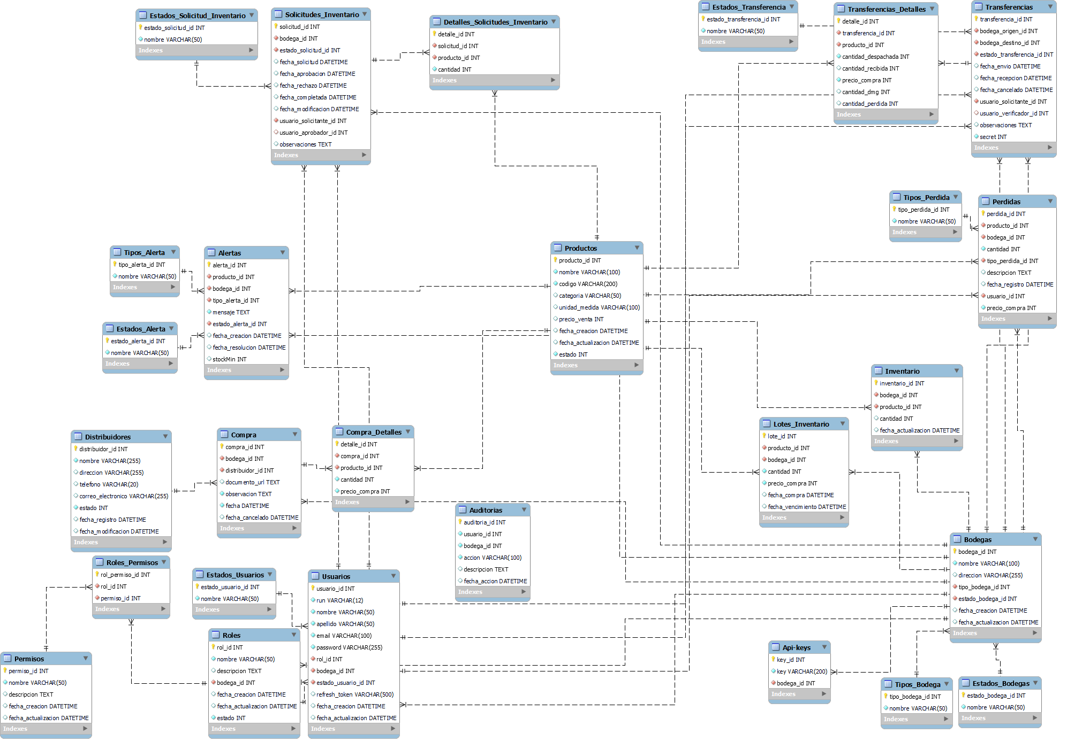
PROYECTO “InventaPro:”
Modelo de datos

Slide 10
PROYECTO “InventaPro:”
Tecnologías utilizadas
Visual Studio Code: Editor utilizado para escribir y organizar el código del sistema.
MySQL Workbench: Herramienta gráfica para modelar y gestionar la base de datos.
Git: Para control de versiones y colaboración en el desarrollo.
Angular: Para desarrollar el frontend y crear una experiencia de usuario dinámica.

Slide 11
Obstáculos presentados durante el desarrollo
Falta de tiempo: La combinación del semestre académico limitado y la complejidad del proyecto dificultó cumplir con las fechas.
Rediseño de la base de datos: Las conexiones iniciales no contemplaban todas las situaciones necesarias, lo que requirió ajustes y consumió más tiempo del esperado.
Presión por cumplir con todas las fases: Hubo necesidad de priorizar funciones esenciales para avanzar en el proyecto.

Slide 12
DEMOSTRACIÓN DEL RESULTADO DEL PROYECTO
*Exposición del sistema

